Slide 1
Nytt sätt att leda kontrollen
Genom tätt samarbete mellan olika aktörer och med stöd av digitalisering (IT-lösningar/verktyg)
Ingela Strandh & Kristina Essén Miljöchefers årliga konferens, 24 mars 2023
Notes:
KRISTINA och INGELA

Slide 2
Innehåll
Livsmedelsverkets strategi och prioriteringar
Varför standardiserad e-tjänst?
Vem har deltagit i arbetet?
Vad kan man göra i e-tjänsten?
Vad behöver kommuner göra?
Vill du veta mer?
Notes:
INGELA

Slide 3
Livsmedelsverkets strategi

Slide 4
Livsmedelsverket har fem långsiktiga mål:
De som äter sämst äter bättre
Sverige har fortsatt säker mat och säkert dricksvatten
Konsumenterna kan lita på informationen om maten
Alla har tillgång till mat och dricksvatten i kris och krig
Förtroendet för Livsmedelsverket är högt
Notes:
KRISTINA
Vilka frågor vi på verket arbetar med, vilken riktning vi tar m.m. styrs delvis utifrån av vårt uppdragsgivare, händelser i omvärlden mm. Men det destilleras av ledningen i inriktningen – tillsammans gör vi skillnad. Här styr ledningen, ytterst Annica, vilken riktning vi ska ta, vad vi ska uppnå och hur vi ska arbeta.
Ledningen har tagit fram inriktningsdokumentet för 2023 – Tillsammans gör vi skillnad.
Där slår ledningen fast vilken inriktning verket kommer att ha under kommande år, vilka frågor som vi ska fokusera på mm.
-Verkets fem långsiktiga mål är samma som tidigare
Långsiktiga mål
1.De som äter sämst äter bättre
2.Sverige har fortsatt säker mat och säkert dricksvatten
3.Konsumenterna kan lita på informationen om maten
4.Alla har tillgång till mat och dricksvatten i kris och krig
5.Förtroendet för Livsmedelsverket är högt
De långsiktiga målen bryts ner i 13 treåriga mål och fyra prioriteringar.

Slide 5
Prioriteringar
Underlätta för företag att göra rätt som en väg till säker och hållbar mat
Sprida kunskap om hur vi bygger upp försörjningsförmågan av livsmedel
Få upp betydelsen av en hälsosam och hållbar livsmedelskonsumtion på agendan
Notes:
KRISTINA
Under de närmaste tre åren har Livsmedelsverket fyra prioriterade områden där det är särskilt viktigt att det sker en utveckling eller att vi upprätthåller en förändring som har påbörjats.
Underlätta för företag att göra rätt som en väg till säker och hållbar mat
Bra kontroll och att underlätta för företag att göra rätt är två lika viktiga vägar till hållbar och säker mat. Det betyder att vi ska satsa mer på att underlätta för företag att göra rätt och att vara ett stöd i deras omställning till en mer hållbar produktion. Kontrollen ska utvecklas till att fokusera mer på lärande och förebyggande åtgärder.
Jobbat med det här några år nu och det går framåt. Är en perspektivförskjutning i hur vi ser på vårt uppdrag. Kulturförändring. För enskilda medarbetare kan det innebära att ändra hur man ser på sin yrkesidentitet.
Jätteviktigt att vi fortsätter det här arbetet.
För oss som arbetar med det lagstiftnings- och kontrollfrågor innebär detta ett fortsatt fokus på att underlätta för företagen. Dags att involvera kommunerna och länsstyrelserna i högre grad i detta. Det är detta tryck som också driver arbetet mot en mer likvärdig kontroll. Jag tror att vi på sikt kan komma att få en diskussion om omfattningen av svensk kontroll.
-Mindre fokus på säkra livsmedel och större fokus på andra perspektiv, såsom redlighet, miljömässig och social hållbarhet. Vi behöver baka in hållbarhetsperspektiven – var går gränsen mellan säkra livsmedel och miljömässighållbarhet? Kommissionen kommer troligen att lägga fram förslag på en hållbarhetslag om något år eller så. Här kommer det att krävas perspektivförskjutningar.
-Omvärlden kommer att kräva att Livsmedelsverket blir mer snabbfotade. Då riskerar vi dock att det blir fel – Vilket kan ge rättsliga och förtroendemässiga konsekvenser. (Nya matvanor, innovation, klimatförändringar mm leder till nya risker. Här tenderar vi idag att bli för reaktiva.)
Sprida kunskap om hur vi bygger upp försörjningsförmågan av livsmedel
Vi gör mycket inom civilt försvar och krisberedskap och det händer mycket och kommer att hända mycket. Många är intresserade och undrar.
Vi ska aktivt kommunicera vad som görs och vad som behöver göras för att bygga det civila försvaret. Vi behöver ta fram budskap, visa att vi leder arbetet och peka ut en gemensam riktning. Medborgare, näringsliv och myndigheter ska känna trygghet, förståelse och förtroende för oss.
Vi ska sätt agendan.
Få upp betydelsen av en hälsosam och hållbar livsmedelskonsumtion på agendan
Vi kan få ut mer av allt vi vet, resultat av undersökningar, kunskapssammanställningar. Vi ska på ett kraftfullt sätt lyfta fram hur vår nuvarande livsmedelskonsumtion påverkar hälsa och miljö. Vi ska aktivt och snabbt sprida kunskap om våra och forskningens resultat. Vi ska ha fokus på hälsa och miljö, socioekonomiska skillnader samt barn och unga.
Vara modiga och att använda innovativa arbetssätt
För att nå våra mål måste vi vara innovativa. Det kräver nyfikenhet och lyhördhet för målgruppernas behov, mod att föreslå nya idéer samt möjligheter att testa, göra om och hitta rätt.
Vi har tre prioriterade områden för innovationsarbetet. Det är områden där vi med nyfikenhet utforskar nuläget, inte linjära projekt med fastställda mål. Syftar till att bygga ett gemensamt lärande, nya logiker och förstå nya sammanhang och arbetssätt på våra identifierade utmaningsområden.
Det pågår redan arbete med innovativa inslag, t.ex.
Medborgardialoger – ett representativt urval av befolkningen får under några sammankomster sätta sig in i utmaningarna i livsmedelssystemet och komma med förslag på lösningar.
One-stop myndighetsshop – En myndighetsöverskridande innovationsenhet som guidar och hanterar innovationer där regelverk ännu inte finns. Koordineras av Tillväxtverket inom ramen för samordningsuppdraget för Livsmedelsstrategin. Livsmedelsverket och Jordbruksverket deltar i arbetsgruppen.
Kontroll på distans - Livsmedelsverket utvecklar möjligheten att utföra slaktkontroller på distans. Istället för att en officiell veterinär är på plats för besiktning ska kontroller, både före och efter slakt, kunna ske på distans via en digital lösning. För att kontroll med digital teknik ska kunna tas i bruk krävs ändringar i regelverket på EU-nivå.
Verksamt.se vattenbruk - Möjliggör för svenska livsmedelsföretag att söka tillstånd och lämna uppgifter hos olika myndigheter på ett och samma ställe. Först ut att få tillgång till tjänsten är företagare som vill starta vattenbruk eller odla fisk på land. Tillväxtverket har tagit fram den nya tjänsten som en del av myndighetens uppdrag inom livsmedelsstrategin. Utvecklingen har skett i samverkan med Livsmedelsverket, Jordbruksverket, Bolagsverket, Skatteverket och länsstyrelserna.
FörRätt - FörRätt är ett samprojekt inom verksamt.se där Tillväxtverket, kommuner och Livsmedelsverket (representanter från IT och verksamheten) deltar. Syftet är att underlätta för företagen genom att ta fram standardiserade mallar för kommunala e-tjänster för anmälan om registrering och inlämnande av uppgifter om verksamheter. Standardiseringen ska underlätta för företagen och skapa förutsättningar för enhetlighet i bedömningar

Slide 6
Prioriteringar forts.
4. Vara modiga och att använda innovativa arbetssätt, med särskilt fokus inom följande områden:
Samhälleliga förutsättningar för hållbar livsmedelskonsumtion
Underlätta för företag att göra rätt
Utveckla våra arbetssätt för att minska onödig administration
Notes:
KRISTINA
Under de närmaste tre åren har Livsmedelsverket fyra prioriterade områden där det är särskilt viktigt att det sker en utveckling eller att vi upprätthåller en förändring som har påbörjats.
Underlätta för företag att göra rätt som en väg till säker och hållbar mat
Bra kontroll och att underlätta för företag att göra rätt är två lika viktiga vägar till hållbar och säker mat. Det betyder att vi ska satsa mer på att underlätta för företag att göra rätt och att vara ett stöd i deras omställning till en mer hållbar produktion. Kontrollen ska utvecklas till att fokusera mer på lärande och förebyggande åtgärder.
Jobbat med det här några år nu och det går framåt. Är en perspektivförskjutning i hur vi ser på vårt uppdrag. Kulturförändring. För enskilda medarbetare kan det innebära att ändra hur man ser på sin yrkesidentitet.
Jätteviktigt att vi fortsätter det här arbetet.
För oss som arbetar med det lagstiftnings- och kontrollfrågor innebär detta ett fortsatt fokus på att underlätta för företagen. Dags att involvera kommunerna och länsstyrelserna i högre grad i detta. Det är detta tryck som också driver arbetet mot en mer likvärdig kontroll. Jag tror att vi på sikt kan komma att få en diskussion om omfattningen av svensk kontroll.
-Mindre fokus på säkra livsmedel och större fokus på andra perspektiv, såsom redlighet, miljömässig och social hållbarhet. Vi behöver baka in hållbarhetsperspektiven – var går gränsen mellan säkra livsmedel och miljömässighållbarhet? Kommissionen kommer troligen att lägga fram förslag på en hållbarhetslag om något år eller så. Här kommer det att krävas perspektivförskjutningar.
-Omvärlden kommer att kräva att Livsmedelsverket blir mer snabbfotade. Då riskerar vi dock att det blir fel – Vilket kan ge rättsliga och förtroendemässiga konsekvenser. (Nya matvanor, innovation, klimatförändringar mm leder till nya risker. Här tenderar vi idag att bli för reaktiva.)
Sprida kunskap om hur vi bygger upp försörjningsförmågan av livsmedel
Vi gör mycket inom civilt försvar och krisberedskap och det händer mycket och kommer att hända mycket. Många är intresserade och undrar.
Vi ska aktivt kommunicera vad som görs och vad som behöver göras för att bygga det civila försvaret. Vi behöver ta fram budskap, visa att vi leder arbetet och peka ut en gemensam riktning. Medborgare, näringsliv och myndigheter ska känna trygghet, förståelse och förtroende för oss.
Vi ska sätt agendan.
Få upp betydelsen av en hälsosam och hållbar livsmedelskonsumtion på agendan
Vi kan få ut mer av allt vi vet, resultat av undersökningar, kunskapssammanställningar. Vi ska på ett kraftfullt sätt lyfta fram hur vår nuvarande livsmedelskonsumtion påverkar hälsa och miljö. Vi ska aktivt och snabbt sprida kunskap om våra och forskningens resultat. Vi ska ha fokus på hälsa och miljö, socioekonomiska skillnader samt barn och unga.
Vara modiga och att använda innovativa arbetssätt
För att nå våra mål måste vi vara innovativa. Det kräver nyfikenhet och lyhördhet för målgruppernas behov, mod att föreslå nya idéer samt möjligheter att testa, göra om och hitta rätt.
Vi har tre prioriterade områden för innovationsarbetet. Det är områden där vi med nyfikenhet utforskar nuläget, inte linjära projekt med fastställda mål. Syftar till att bygga ett gemensamt lärande, nya logiker och förstå nya sammanhang och arbetssätt på våra identifierade utmaningsområden.
Det pågår redan arbete med innovativa inslag, t.ex.
Medborgardialoger – ett representativt urval av befolkningen får under några sammankomster sätta sig in i utmaningarna i livsmedelssystemet och komma med förslag på lösningar.
One-stop myndighetsshop – En myndighetsöverskridande innovationsenhet som guidar och hanterar innovationer där regelverk ännu inte finns. Koordineras av Tillväxtverket inom ramen för samordningsuppdraget för Livsmedelsstrategin. Livsmedelsverket och Jordbruksverket deltar i arbetsgruppen.
Kontroll på distans - Livsmedelsverket utvecklar möjligheten att utföra slaktkontroller på distans. Istället för att en officiell veterinär är på plats för besiktning ska kontroller, både före och efter slakt, kunna ske på distans via en digital lösning. För att kontroll med digital teknik ska kunna tas i bruk krävs ändringar i regelverket på EU-nivå.
Verksamt.se vattenbruk - Möjliggör för svenska livsmedelsföretag att söka tillstånd och lämna uppgifter hos olika myndigheter på ett och samma ställe. Först ut att få tillgång till tjänsten är företagare som vill starta vattenbruk eller odla fisk på land. Tillväxtverket har tagit fram den nya tjänsten som en del av myndighetens uppdrag inom livsmedelsstrategin. Utvecklingen har skett i samverkan med Livsmedelsverket, Jordbruksverket, Bolagsverket, Skatteverket och länsstyrelserna.
FörRätt - FörRätt är ett samprojekt inom verksamt.se där Tillväxtverket, kommuner och Livsmedelsverket (representanter från IT och verksamheten) deltar. Syftet är att underlätta för företagen genom att ta fram standardiserade mallar för kommunala e-tjänster för anmälan om registrering och inlämnande av uppgifter om verksamheter. Standardiseringen ska underlätta för företagen och skapa förutsättningar för enhetlighet i bedömningar

Slide 7
Så sitter förändringarna i livsmedelskontrollen ihop
Insamling av uppgifter (FörRätt)
Kontroll med efterhandsdebitering
Myndighetsrapporteringen
Ny riskklassnings-modell
Notes:
KRISTINA
Ny modell för riskklassa anläggningar samtidigt som
Insamling av företagsuppgifter (FörRätt)
Kontroll av företag med efterhandsdebitering
Myndighetsrapporteringen (ändrade EU krav och avvikelse-rapportering)

Slide 8
Varför standardiserad etjänst

Slide 9
Varför behöver vi FörRätt?
E-tjänst som fungerar på samma sätt över hela landet ger ett samlat intryck av livsmedelskontrollen och förenklar för både kontrollmyndigheterna och företagen.
Notes:
INGELA

Slide 10
Varför behöver vi FörRätt?
Ny riskklassning kräver ny information om verksamheter
Ca 90 000 livsmedelsanläggningar ska klassas om under 2023.
Ca 10 000 nya livsmedelsanläggningar anmäler om registrering varje år (gäller från 2024)
Inför detta ska de finnas e-tjänster som gör det enkelt för livsmedelsföretag att lämna uppgifter till sina kommuner.
Omklassningstjänst tidigt 2023
Nyregistrerings- och ändringstjänst sent 2023
E-tjänsterna ska vara enhetliga och oberoende av vilken kommun det gäller.
Notes:
INGELA
Det ställs stora krav på att kontrollen ska bli mer likvärdig, träffsäker och effektiv. Den nya riskklassningsmodellen innebär en stor förändring och en stor arbetsinsats.
Cirka 90 000 anläggningar ska klassas om i nya modellen under 2023.
Gemensamt kravställda e-tjänster är ett bra tillvägagångssätt för att stötta denna arbetsinsats. Livsmedelsverket och Tillväxtverket samordnar kravställningen mot alla systemleverantörer i nära samarbete med utvecklingskommuner, istället för att varje kommun skulle behöva göra detta arbete enskilt.
EU-krav på digitala tjänster och att en uppgift inlämnas en gång (SDG-förordningen) kommer bli oerhört kostsam för kommunerna om inte samverkan utvecklas.

Slide 11
Varför en standardiserad e-tjänst?
ENKLARE ATT STARTA OCH DRIVA FÖRETAG
EFFEKTIVARE PROCESSER OCH MINDRE ADMINISTRATION I KOMMUNERNA
EN MER LIKVÄRDIG OCH TRÄFFSÄKER KONTROLL
Notes:
INGELA
Arbetsbördan minskar för varje kommun
Enhetlig informationsinhämtning ger förutsättningar för samma resultat i olika kommuner
Möjliga spin off-effekter - ex. inom SDG, nationellt anläggningsregister, digitaliserad rapportering
BUDSKAP: Det här är målsättningen och anledningen till en digital tjänst:
Enklare och effektivare för företagarna – För att åstadkomma det måste vi få det att hänga ihop
Enklare och effektivare registrering och klassning för kommunerna
Kontroll likvärdig och riskbaserad livsmedelskontroll – För att åstadkomma det behöver vi standardisera, göra lika
Genom att ta fram e-tjänster vill Livsmedelsverket och Tillväxtverket förenkla för livsmedelsföretagen att lämna uppgifter till sina respektive kommuner på ett enhetligt sätt, oavsett vilken mottagande kommun är. E-tjänster och ny riskklassning ger förutsättningar att öka digitaliseringen i kontrollen. Detta kommer att gynna kommunerna genom:
snabbare och effektivare handläggningsprocesser och därmed minskade kostnader tack vare digitala flöden i handläggningen
besparing av resurser genom att kommuner slipper utveckla eget material i form av e-tjänst och/eller blanketter
enhetlighet mellan kommuner vilket underlättar samarbete
på sikt underlättar detta kommunernas möjlighet att uppfylla kraven inom SDG
Enkelt och likvärdigt är ett gemensamt mål
Möjlighet att lämna uppgifter till olika kommuner på ett enhetligt sätt skulle medföra förenkling för livsmedelsföretagare
Enhetlig information vid uppgiftslämningen ger förutsättning för enhetliga bedömningar mellan kommunerna, vilket företagarna efterlyser
E-tjänster och ny riskklassning ger förutsättningar för att öka digitaliseringen i kontrollen. Detta gynnar kommunerna genom
snabbare och effektivare handläggningsprocesser och därmed minskade kostnader
besparing av resurser eftersom kommuner slipper utveckla eget material i form av e-tjänst och/eller blanketter
enhetlighet mellan kommuner vilket underlättar samarbete
att på sikt underlätta för kommunerna att uppfylla EU kraven inom SDG (Single Digital Gateway).
Tjänsten specificeras centralt men realiseras lokalt hos kommuner. Det betyder att varje kommun har en egen tjänst som byggts enligt samma mall som FörRätt-projektet specificerat. Tjänsten och specifikationen sprids via e-tjänsteplattformar och behöver kopplas ihop med aktuella verksamhetssystem i kommunen.

Slide 12
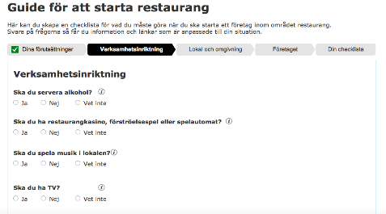
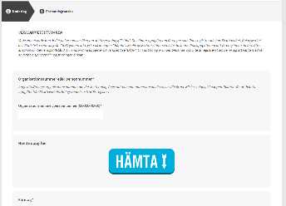
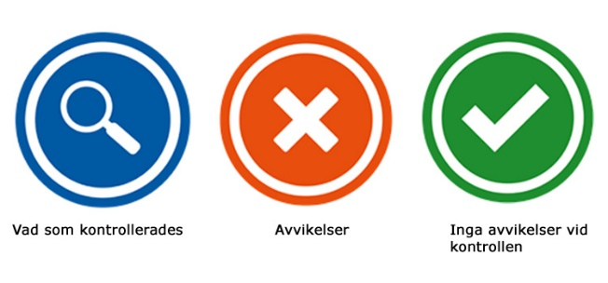
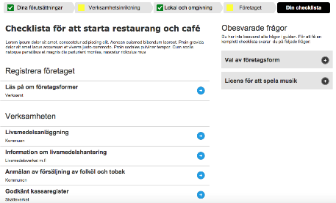
Förenkling i hela systemet
EN UPPGIFT EN GÅNG
EN UPPGIFT EN GÅNG
KONTROLL – mer likvärdig och träffsäker
GUIDNING för att starta företag
E-TJÄNST
med ”smart” riskklassningmodell
INTEGRATION & HANDLÄGGNING i verksamhetssystem för effektivare arbete
Notes:
INGELA

Slide 13
Vem har bidragit till arbetet?

Slide 14
FörRätt: Digitalisering av kommuners livsmedelssystem i samband med införandet av den nya riskklassningsmodellen
Livsmedelsverket:
Riskbaserad kontroll
Förenkla för företag
Leverantörer av verksamhetssystem
(målgrupp inspektörer)
Digitaliserings-
medarbetare som inför e-tjänsten
Leverantörer av e-tjänsteplattformar (målgrupp företag)
Chefer på kommunen
som beslutar om budget
Tillväxtverket
Förenkla för företag
Inspektörer som har kontakt med och kontrollerar företag
Livsmedelsföretag som blir kontrollerade
Notes:
INGELA

Slide 15
FörRätt: Digitalisering av kommuners livsmedelssystem i samband med införandet av den nya riskklassningsmodellen
Livsmedelsverket:
Riskbaserad kontroll
Förenkla för företag
Leverantörer av verksamhetssystem
(målgrupp inspektörer)
Digitaliserings-
medarbetare som inför e-tjänsten
Vi jobbar hårt med att stärka kommunernas samarbete och förhandlingssituation
Leverantörer av e-tjänsteplattformar (målgrupp företag)
Chefer på kommunen
som beslutar om budget
Vi har med både digitaliserings-medarbetare och inspektör och kopplar ihop dessa
Vi har med de som ska realisera lösningen som nyckelmedlemmar i projektet – för att få deras återkoppling och engagemang
Tillväxtverket
Förenkla för företag
Inspektörer som har kontakt med och kontrollerar företag
Livsmedelsföretag som blir kontrollerade
Vi har gjort flertalet användartester
Notes:
INGELA

Slide 16
Men det finns utmaningar...
E-tjänsten är frivillig för kommuner att införa
Att införa e-tjänsten kostar dessutom pengar och resurser för kommuner
Kommuner i Sverige har väldigt olika förutsättningar och digital mognad
Svårt komma överens och hitta lagom nivå på specifikationer
Vi tar fram specifikationer för e-tjänst, inte e-tjänsten
Slutprodukten är inte Livsmedelsverkets produkt utan produkter som leverantörer bygger på kommuners beställning
Vi pratar mest med kommuner och leverantörer
Slutanvändaren är livsmedelsföretagare
Notes:
INGELA

Slide 17
Arbetssätt - Förändringsledning
Unikt arbetssätt som bygger på frivillighet
Vi "bara" föreslår och lyssnar på alla
Samverkansprojekt
Transparens och dokumentation av alla beslut kontinuerligt
Mycket kommunikation och inkludering av nya kommuner
Notes:
INGELA

Slide 18
Vad kan man göra i tjänsten?

Slide 19
Ny föreskrift om riskklassning för livsmedelsföretagare Sektorsmyndighetens roll nu och i framtiden…
EU RÄTT
EU RÄTT
NATIONELL RÄTT
NATIONELL RÄTT
FÖRESKRIFTER
E-tjänsten stödjer de nya föreskrifterna samt
VÄGEN DIT (omklassning)
VÄGLEDNING
FÖRESKRIFTER
INFORMATIONSTEXTER
DIGITALA TJÄNSTER
VÄGLEDNING
BESLUTSMODELLER
INFORMATIONSMODELL
TEKNISKA SPECIFIKATIONER
KOMMUN
KOMMUN
Notes:
INGELA
Nytt sätt att jobba, vi är i de blå området tillsammans och måste hitta våra samverkansformer
Samverkan
För att lyckas med utvecklingen av en digital tjänst krävs ett nära samarbete mellan Livsmedelsverket, Tillväxtverket, kommunala kontrollmyndigheter, systemleverantörer och e-tjänsteplattformsleverantörer.
Samarbete i projektet, som fått namnet FörRätt, är nödvändigt från start, när tjänsten tas fram, till utveckling, realisering, uppföljning och förvaltning. De olika intressenterna är viktiga både för att förankra arbetet när systemen tas fram och för att senare marknadsföra den nya tjänsten gentemot användarna.

Slide 20
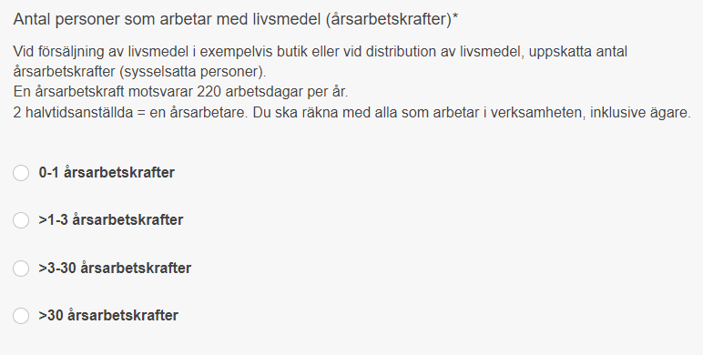
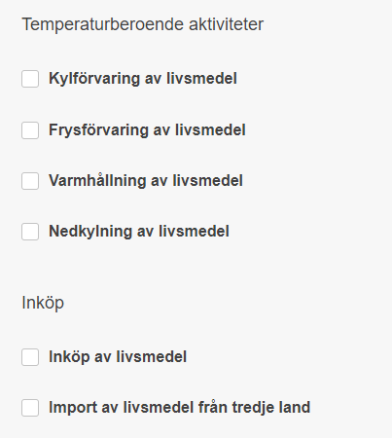
Prototyp-driven utvecklingen av olika tekniska spec:ar Flera användartester med livsmedelsföretagare
GÖR DET TYDLIGT OCH ENKELT FÖR VERKSAMHETERNA ATT TA STÄLLNING TILL LOGIK
Notes:
INGELA

Slide 21
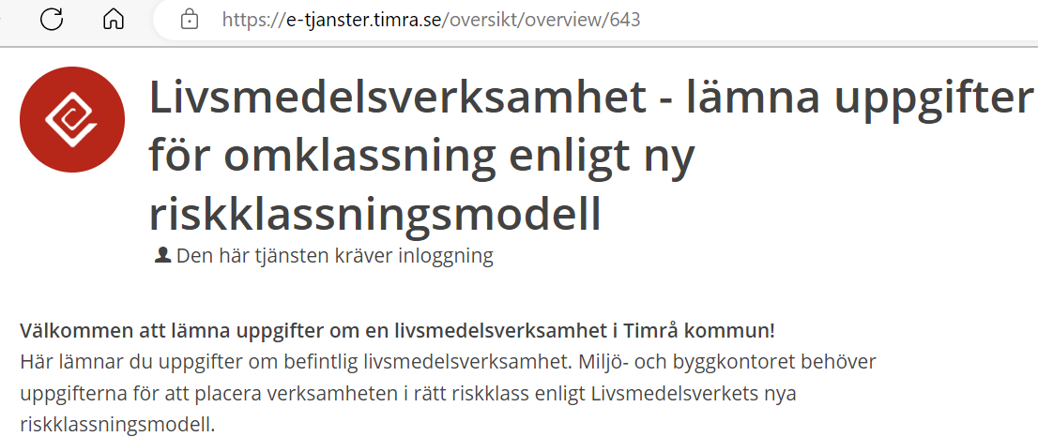
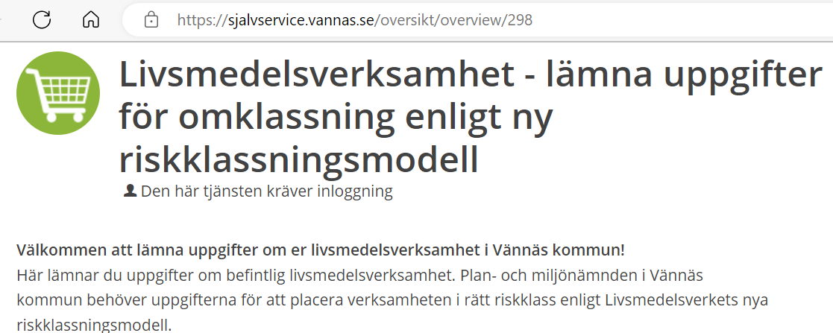
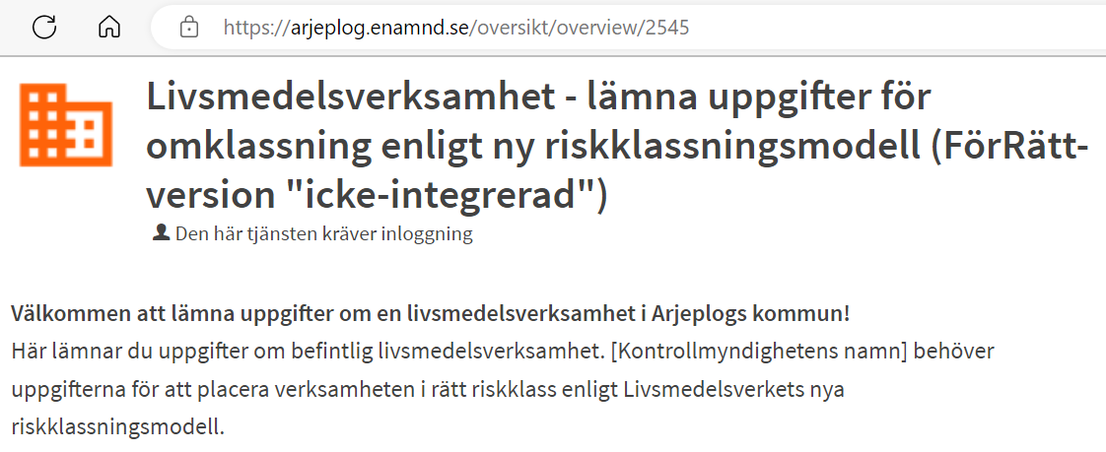
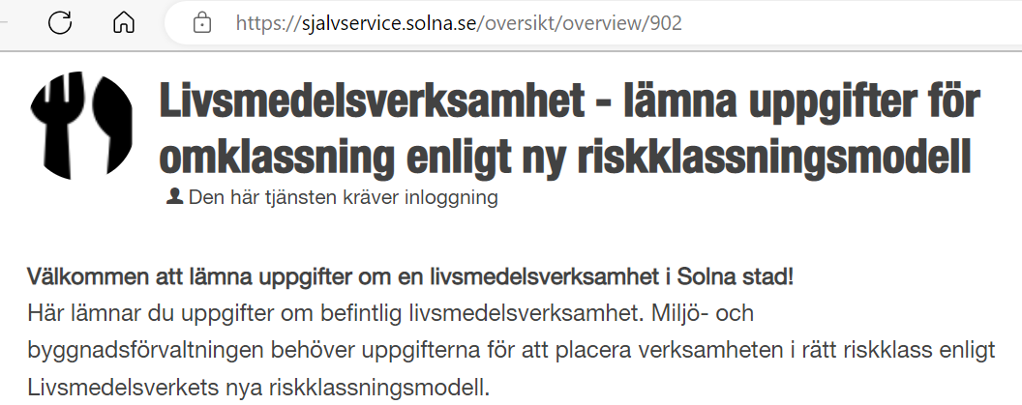
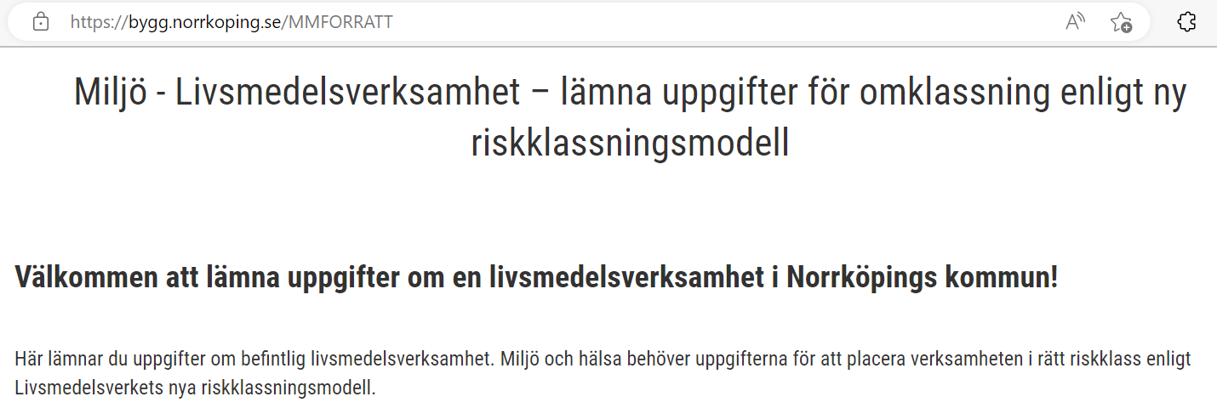
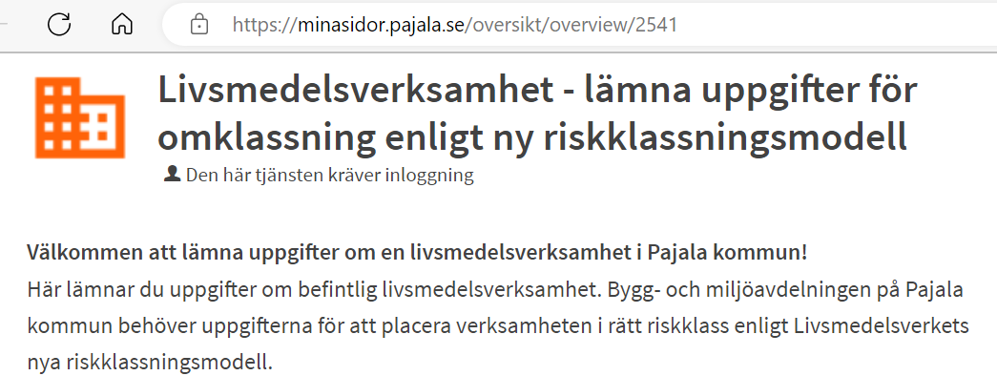
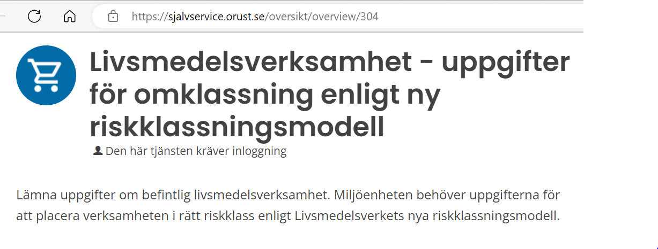
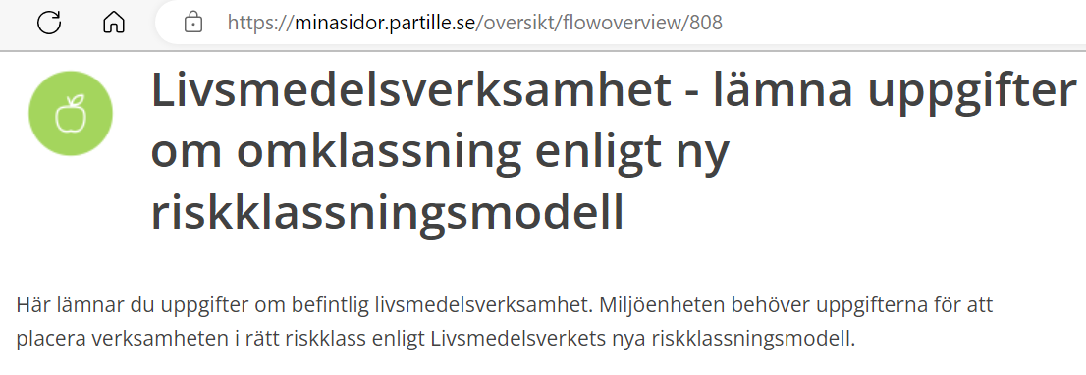
Omklassningstjänsten i drift
Berätta för oss om ni bygger själva eller när ni är i drift!
Notes:
Ingela

Slide 22
Status omklassningstjänsten
Vi följer antal kommuner som har SSBTGU-koppling
Viktigt att ni anger namnet "LivsmedelForratt" i samband med anslutning
I drift
Open E icke-integrerade i Timrå, Orust mfl
Minutmiljö integrerad Ecos i Västerås, Botkyrka mfl
Abou icke-integrerad i Eda
Under utveckling/test
Prosona Pollux integrerad mot Castor i Tanum
OpenE integrerad mot Vision i Sandviken
OpenE integrerad mot Lex i Orust
OpenE integrerad mot Ecos i Sundsvall
Selfpoint integrerad mot Vision i Ulricehamn
Kommun-byggen: Herrljunga, Hörby+, Karlskrona, Stockholm, Göteborg...
Berätta för oss om ni bygger själva eller när ni är i drift!
Notes:
Ingela

Slide 23
Vad återstår och hur ser förvaltningen ut?
Flera verksamhetssystem försenade
Många kommuner väljer att starta med icke-integrerad tjänst och sedan byta till integrerad version i samband med införandet av registrerings-och ändringstjänsten i höst/vinter
Förvaltningsdiskussioner pågår
Decentraliserade tjänster kräver betydligt mera kommunikation med alla intressenter
Förbättringar utifrån erfarenheter vid användning tas in via forratt@slv.se
Notes:
INGELA

Slide 24
Vad behöver kommunen göra?

Slide 25
Gemensamt arbete av verksamhet och IT
Diskutera för er kommun vilken lösning som passar er bäst
Integrerad eller icke-integrerad tjänst med verksamhetssystemen?
Köpa tjänst eller bygga själv?
Notes:
INGELA
Resurser som krävs och vad införandet innebär. Tar tid, ta höjd för integration och annat. Förklara process på högre nivå.

Slide 26
Vad behöver ni göra som kommun?
Kontrollera om ni har en e-tjänsteplattform som deltar i projektet och vilka villkor och tidplaner som gäller för er kommun.
Kontrollera om ni som kommun har avtal och fungerande uppkoppling mot Bolagsverket för att hämta företagsuppgifter (SSBTGU).
För en integrerad e-tjänst, kontakta er verksamhetssystemleverantör för vilka villkor och tidplaner som gäller för just er kommun.
Driftsätt den icke-integrerade eller integrerade e-tjänsten på kommunens hemsida och kontakta företagare för att börja använda
Notes:
INGELA

Slide 27
Vad behöver ni göra som kommun?
Kontrollera om ni har en e-tjänsteplattform som deltar i projektet och vilka villkor och tidplaner som gäller för er kommun.
Open-E, Abou, MinutMiljö, Selfpoint och Pollux ingår.
Om ni inte har någon av dessa, kan ni välja att bygga själva eller tillsammans med annan leverantör utifrån FörRätts specifikationer. Meddela forratt@slv.se om ni bygger själva så vi kan kommunicera eventuella ändringar i specifikationerna till er.
Kontrollera om ni som kommun har avtal och fungerande uppkoppling mot Bolagsverket för att hämta företagsuppgifter (SSBTGU).
Om ni inte har avtal, teckna avtal och driftsätt SSBTGU-kopplingen.
I samband med driftsättning av er e-tjänst meddela Bolagsverket servicenamnet "LivsmedelForratt".
För en integrerad e-tjänst, kontakta er verksamhetssystemleverantör för vilka villkor och tidplaner som gäller för just er kommun.
Kontrollera vilken typ av integrationsarbete er kommun behöver göra beroende på om direktintegration eller via integrationsplattform (ex TEIS).
Utveckla och testa integration till era verksamhetssystem i samverkan med leverantörerna.
Driftsätt den icke-integrerade eller integrerade e-tjänsten på kommunens hemsida och kontakta företagare för att börja använda
Använd gärna vårt utskicksmaterial för detta.
Notes:
INGELA

Slide 28
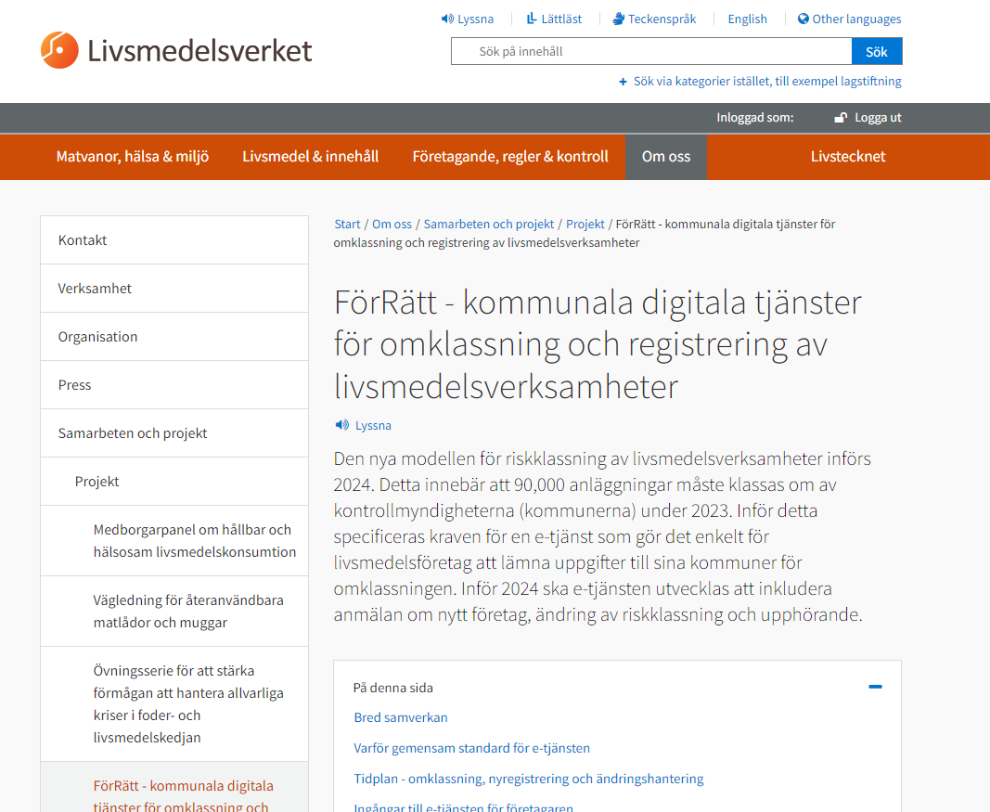
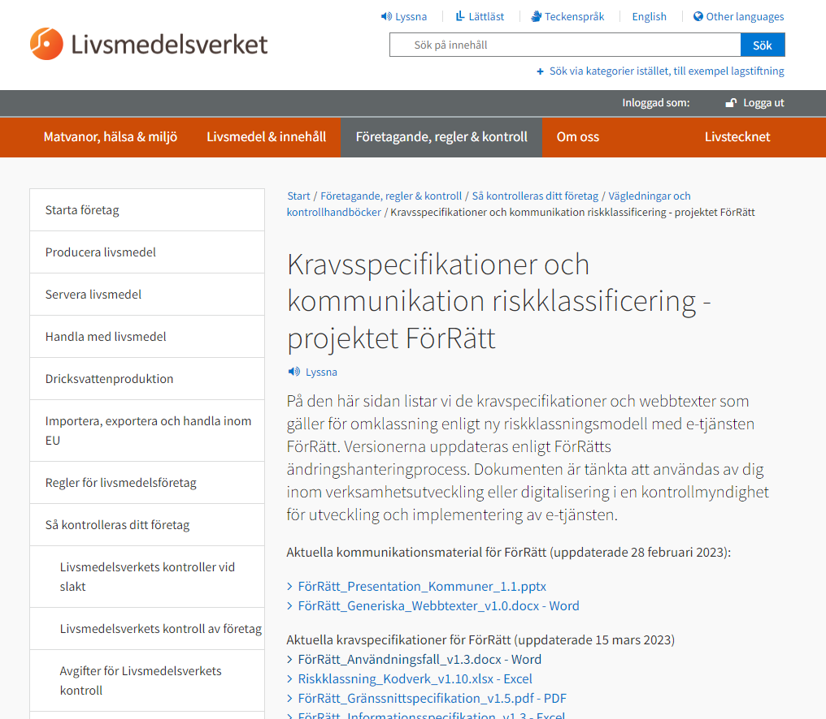
Vill du veta mer?
Följ projektet:
FörRätt - kommunala digitala tjänster för registrering och riskklassning av livsmedelsverksamheter (livsmedelsverket.se)
Följ riskklassningen:
Förslag till ny riskklassningsmodell för livsmedelskontroll - Kontrollwiki (livsmedelsverket.se)
Lyssna på oss:
Livsmedelsverkets kontrolkonferens 28-29 mars
Öppet informationsmöte 26 april - kontakta oss för inbjudan
Har du frågor?
Kontakta oss på forratt@slv.se
Notes:
KRISTINA
Stöd till presentatör:
Prototyp 1: Utvecklad av Norrköping (i OpenE)
LÄNK: https://norrkoping.nordicpeak.com/livsmedelforratt
Logga in som personal och med användarnamn och lösenord: testjenny
Kontrollwiki (går att klicka sig vidare till frågor och svar):
Förslag till ny riskklassningsmodell för livsmedelskontroll - Kontrollwiki (livsmedelsverket.se)
Frågor och svar om förslag till ny riskklassningsmodell - Kontrollwiki (livsmedelsverket.se)

Slide 30
Livsmedelsverket utvecklar inte produkter, utan vi stöttar kommunernaatt realisera där de befinner sig
Information till alla kommuner
Kommuner: frivilligt ansluter till arb (9 st) och ref grupp (30 st)
Leverantörer pekas ut
Övriga leverantörer informeras och kan ansluta om kommun vill
Kravspecifikationer tas fram gemensamt
Leverantörer bygger etjänster och APIer
(vissa tillgängliggör via communities, andra som paket)

Slide 31
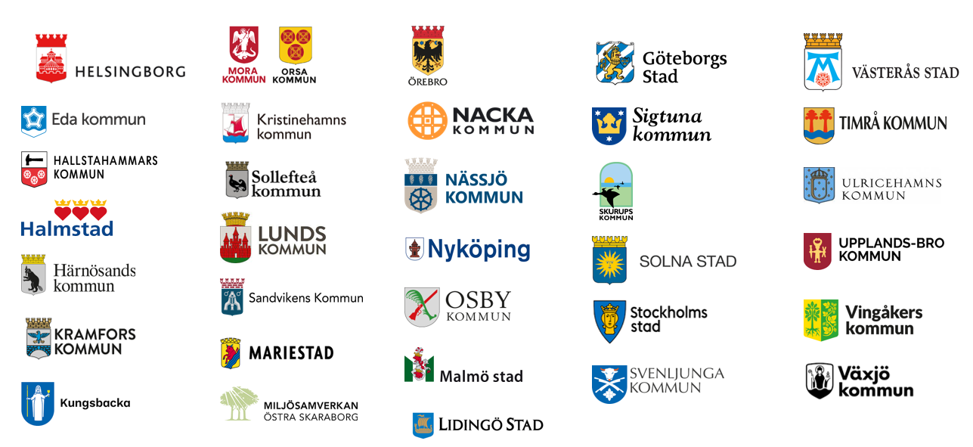
Samverkan – alla behövs!
Juridiskt perspektiv kring livsmedelskontroll
Driver utvecklingsarbetet
Driver förvaltningsarbetet
Kopplar samman med förenklingsarbetet
Håller ihop företagens samtliga tillstånd
LIVSMEDEL-
FÖRETAGAREN
Verksamhetskraven på tjänsten
Beställare och kravställare mot leverantörer
Utvecklar och sprider e-tjänsterna
Kommunala krav och företagens behov i förvaltning
Råd kring framkomlig arkitektur för realisering
Anpassning av verksamhetssystem
Realisering i kommuner
Notes:
Stöd till presentatör
Det är ett samverkansprojekt där alla aktörer är viktiga och inkluderas. I centrum står livsmedelsföretagaren

Slide 32
Status MARS för utveckling, test och driftsättning av omklassningstjänst: kombinationer av verksamhetssystem och e-tjänsteplattformar
 | Nordic Peak OpenE | Sokigo Abou | Sokigo Minut Miljö | Selfpoint | Prosona Pollux | Egen kommun-specifik etjänst
EDP Vision | Sandviken Malmö |  | NA | Ulricehamn | NA | Göteborg Karlskrona Herrljunga Hörby
Sokigo Ecos | Sundsvall | NA | Västerås |  | NA | Stockholm
Prosona Castor | Gnesta |  | NA | Eskilstuna | Tanum
Solarplexus Lex | Orust |  | NA |  | NA
Icke-integrerad - anmält till Boiagsverket | Icke-integrerad 1 feb (Lindesberg, Gävle, Mora, Timrå) | Eda | NA |  | NA
Realisering Q1 på plan
TIMRÅ FÖRSTA KOMMUN DRIFTSATT VÄSTERÅS FÖRST DRIFTSATT INTEGRERAD
Realisering Q1/Q2 – oklarheter att reda ut
Stopp / hinder, åtgärdsplan måste tas fram
Notes:
INGELA
FRÅGOR
När CASTOR och VISION på plats?
När Ecos med korrekt beräkning för TL?
Varför inte SSBTGU för minutmiljö/Abou eller kommer det snart?

